Slide 1
第3章 Qt 5布局管理
3.1 分割窗口QSplitter类
3.2 停靠窗口QDockWidget类
3.3 堆栈窗体QStackedWidget类
3.4 基本布局（QLayout）

Slide 2
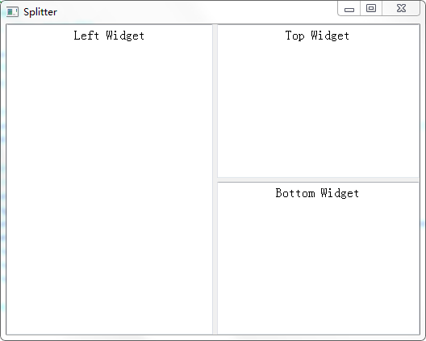
3.1 分割窗口QSplitter类
【例】（简单）（CH301）一个十分简单的分割窗口功能，整个窗口由三个子窗口组成，各个子窗口之间的大小可随意拖曳改变，效果如图3.1所示。

Slide 3
3.1 分割窗口QSplitter类
本实例采用编写代码的方式实现，具体步骤如下。
（1）新建Qt Widgets Application（详见1.3.1节），项目名称为“Splitter”，基类选择“QMainWindow”，取消“创建界面”复选框的选中状态。
（2）在上述工程的“main.cpp”文件中添加如下代码。
其中，
(a) QSplitter *splitterMain =new QSplitter(Qt::Horizontal,0)：新建一个QSplitter类对象，作为主分割窗口，设定此分割窗口为水平分割窗口。
(b) QTextEdit *textLeft =new QTextEdit(QObject::tr("Left Widget"),splitterMain)：新建一个QTextEdit类对象，并将其插入主分割窗口中。
(c) textLeft->setAlignment(Qt::AlignCenter)：设定TextEdit中文字的对齐方式，常用的对齐方式有以下几种。
(d) QSplitter *splitterRight =new QSplitter(Qt::Vertical,splitterMain)：新建一个QSplitter类对象，作为右分割窗口，设定此分割窗口为垂直分割窗口，并以主分割窗口为父窗口。
(e) splitterRight->setOpaqueResize(false)：调用setOpaqueResize(bool)方法用于设定分割窗口的分割条在拖曳时是否为实时更新显示，若设为true则实时更新显示，若设为false则在拖曳时只显示一条灰色的粗线条，在拖曳到位并释放鼠标后再显示分割条。
(f) splitterMain->setStretchFactor(1,1)：调用setStretchFactor()方法用于设定可伸缩控件，它的第1个参数用于指定设置的控件序号，控件序号按插入的先后次序从0起依次编号；第2个参数为大于0的值，表示此控件为可伸缩控件。

Slide 4
3.1 分割窗口QSplitter类
（3）在“main.cpp”文件的开始部分加入以下头文件：
#include<Qsplitter>
#include<QTextEdit>
#include<QTextCodec>
（4）运行程序，显示效果如图3.1所示。

Slide 5
3.2 停靠窗口QDockWidget类
停靠窗口QDockWidget类也是应用程序中经常用到的，设置停靠窗口的一般流程如下。
（1）创建一个QDockWidget对象的停靠窗体。
（2）设置此停靠窗体的属性，通常调用setFeatures()及setAllowedAreas()两种方法。
（3）新建一个要插入停靠窗体的控件，常用的有QListWidget和QTextEdit。
（4）将控件插入停靠窗体，调用QDockWidget的setWidget()方法。
（5）使用addDockWidget()方法在MainWindow中加入此停靠窗体。

Slide 6
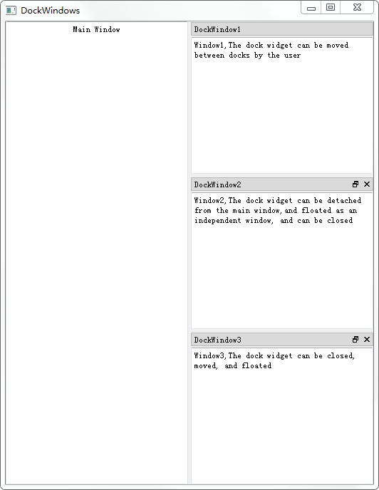
3.2 停靠窗口QDockWidget类
【例】（简单）（CH302）停靠窗口QDockWidget类的使用：窗口1只可在主窗口的左边和右边停靠；窗口2只可在浮动和右部停靠两种状态间切换，并且不可移动；窗口3可实现停靠窗口的各种状态。效果如图3.2所示。

Slide 7
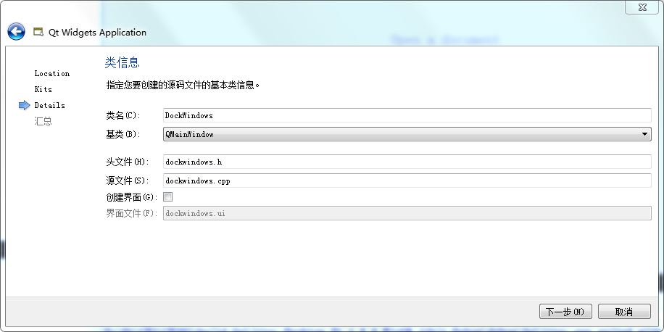
3.2 停靠窗口QDockWidget类
本实例是采用编写代码的方式实现的，具体步骤如下。
（1）新建Qt Widgets Application （详见1.3.1节），项目名称为“DockWindows”，基类选择“QMainWindow”，类名命名为“DockWindows”，取消“创建界面”复选框的选中状态，如图3.3所示。

Slide 8
3.2 停靠窗口QDockWidget类
（2）DockWindows类中只有一个构造函数的声明。位于“dockwindows.h”文件中，代码如下：
class DockWindows : public QMainWindow
{
Q_OBJECT
public:
DockWindows(QWidget *parent = 0);
~DockWindows();
};
（3）打开“dockwindows.cpp”文件，DockWindows类构造函数实现窗口的初始化及功能实现，具体代码。

Slide 9
3.2 停靠窗口QDockWidget类
其中，
(a) setFeatures()方法设置停靠窗体的特性，原型如下：
void setFeatures(DockWidgetFeatures features)
参数QDockWidget::DockWidgetFeatures指定停靠窗体的特性，包括以下几种参数。
① QDockWidget::DockWidgetClosable：停靠窗体可关闭。
② QDockWidget::DockWidgetMovable：停靠窗体可移动。
③ QDockWidget::DockWidgetFloatable：停靠窗体可浮动。
④ QDockWidget::AllDockWidgetFeatures：此参数表示拥有停靠窗体的所有特性。
⑤ QDockWidget::NoDockWidgetFeatures：不可移动、不可关闭、不可浮动。
(b) setAllowedAreas()方法设置停靠窗体可停靠的区域，原型如下：
void setAllowedAreas(Qt::DockWidgetAreas areas)
参数Qt::DockWidgetAreas指定了停靠窗体可停靠的区域，包括以下几种参数。
① Qt::LeftDockWidgetArea：可在主窗口的左侧停靠。
② Qt::RightDockWidgetArea：可在主窗口的右侧停靠。
③ Qt::TopDockWidgetArea：可在主窗口的顶端停靠。
④ Qt::BottomDockWidgetArea：可在主窗口的底部停靠。
⑤ Qt::AllDockWidgetArea：可在主窗口任意（以上四个）部位停靠。
⑥ Qt::NoDockWidgetArea：只可停靠在插入处。

Slide 10
3.2 停靠窗口QDockWidget类
（4）在“dockwindows.cpp”文件的开始部分加入以下头文件：
#include<QTextEdit>
#include<QDockWidget>
（5）运行程序，显示效果如图3.2所示。

Slide 11
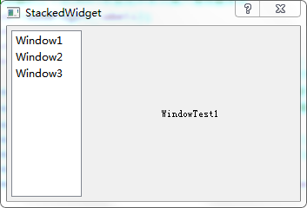
3.3 堆栈窗体QStackedWidget类
【例】（简单）（CH303）堆栈窗体QStackedWidget类的使用，当选择左侧列表框中不同的选项时，右侧显示所选的不同的窗体。在此使用列表框QListWidget，效果如图3.4所示。

Slide 12
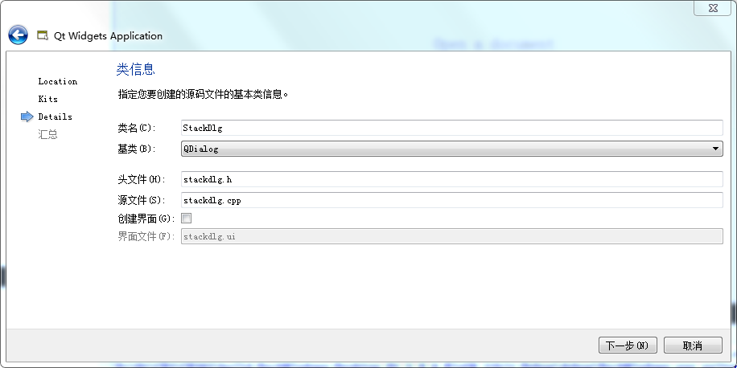
3.3 堆栈窗体QStackedWidget类
本实例是采用编写代码的方式实现的，具体步骤如下：
（1）新建Qt Widgets Application（详见1.3.1节），项目名称为“StackedWidget”，基类选择“QDialog”，类名命名为“StackDlg”，取消“创建界面”复选框的选中状态，如图3.5所示。

Slide 13
3.3 堆栈窗体QStackedWidget类
（2）打开“stackdlg.h”文件，添加如下加黑代码：
class StackDlg : public QDialog
{
Q_OBJECT
public:
StackDlg(QWidget *parent = 0);
~StackDlg();
private:
QListWidget *list;
QStackedWidget *stack;
QLabel *label1;
QLabel *label2;
QLabel *label3;
};
在文件开始部分添加以下头文件：
#include <QListWidget>
#include <QStackedWidget>
#include <QLabel>
（3）打开“stackdlg.cpp”文件，在停靠窗体StackDlg类的构造函数中添加如下代码。

Slide 14
3.3 堆栈窗体QStackedWidget类
其中，
(a) mainLayout->setStretchFactor(list,1)：设定可伸缩控件，第1个参数用于指定设置的控件（序号从0起编号），第2个参数的值大于0则表示此控件为可伸缩控件。
(b) connect(list,SIGNAL(currentRowChanged(int)),stack,SLOT(setCurrentIndex(int)))：将QListWidget的currentRowChanged()信号与堆栈窗体的setCurrentIndex()槽函数连接起来，实现按选择显示窗体。此处的堆栈窗体index按插入的顺序从0起依次排序，与QListWidget的条目排序相一致。
（4）在stackdlg.cpp文件的开始部分加入以下头文件：
#include <QHBoxLayout>
（5）运行程序，显示效果如图3.4所示。

Slide 15
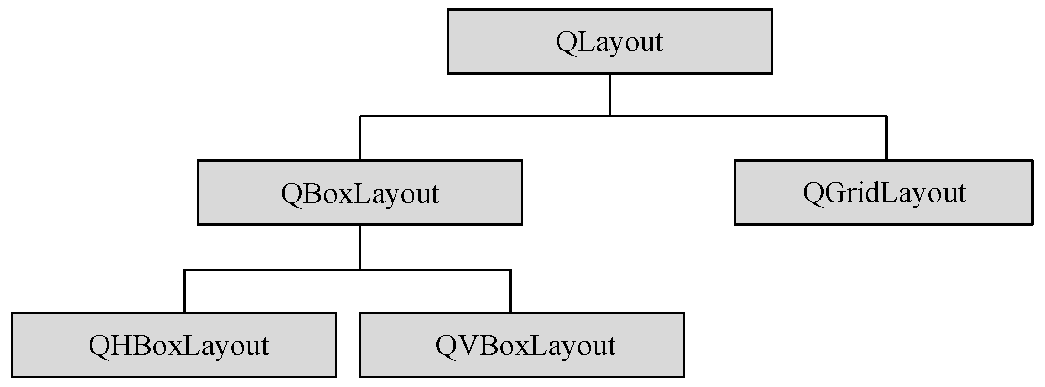
3.4 基本布局（QLayout）
Qt提供了QHBoxLayout类、QVBoxLayout类及QGridLayout类等的基本布局管理，分别是水平排列布局、垂直排列布局和网格排列布局。它们之间的继承关系如图3.6所示。

Slide 16
3.4 基本布局（QLayout）
布局中常用的方法有addWidget()和addLayout()。
addWidget()方法用于加入需要布局的控件，方法原型如下：
void addWidget
(
QWidget *widget, //需要插入的控件对象
int fromRow, //插入的行
int fromColumn, //插入的列
int rowSpan, //表示占用的行数
int columnSpan, //表示占用的列数
Qt::Alignment alignment=0 //描述各个控件的对齐方式
)

Slide 17
3.4 基本布局（QLayout）
addLayout()方法用于加入子布局，方法原型如下：
void addLayout
(
QLayout *layout, //表示需要插入的子布局对象
int row, //插入的起始行
int column, //插入的起始列
int rowSpan, //表示占用的行数
int columnSpan, //表示占用的列数
Qt::Alignment alignment=0 //指定对齐方式
)

Slide 18
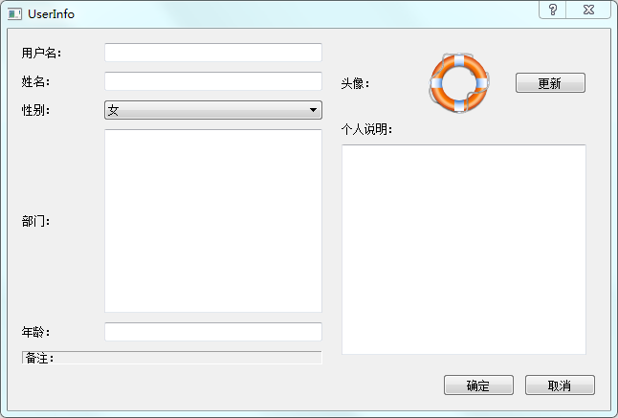
3.4 基本布局（QLayout）
【例】（难度一般） （CH304）通过实现一个“用户基本资料修改”的功能表单来介绍如何使用基本布局管理，如QHBoxLayout类、QVBoxLayout类及QGridLayout类，效果如图3.7所示。

Slide 19
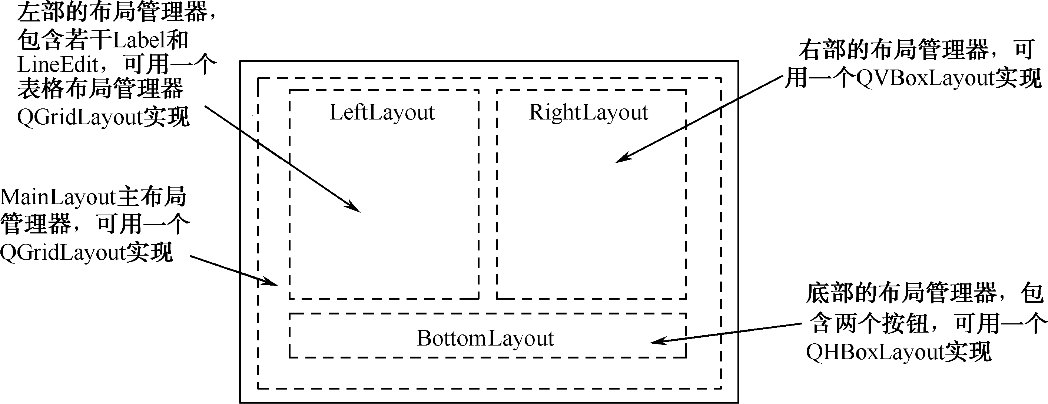
3.4 基本布局（QLayout）
本实例共用到四个布局管理器，分别是LeftLayout、RightLayout、BottomLayout和MainLayout，其布局框架如图3.8所示。

Slide 20
3.4 基本布局（QLayout）
（1）新建Qt Widgets Application（详见1.3.1节），项目名称为“UserInfo”，基类选择“QDialog”，取消“创建界面”复选框的选中状态。
（2）打开“dialog.h”头文件，在头文件中声明对话框中的各个控件。添加如下代码。
添加如下头文件：
#include <QLabel>
#include <QLineEdit>
#include <QComboBox>
#include <QTextEdit>
#include <QGridLayout>
（3）打开“dialog.cpp”文件，在类Dialog的构造函数中添加如下代码。

Slide 21
3.4 基本布局（QLayout）
其中，
(a) OtherLabel->setFrameStyle(QFrame::Panel|QFrame::Sunken)：设置控件的风格。setFrameStyle()是QFrame的方法，参数以或(|)的方式设定控件的面板风格，由形状(QFrame::Shape)和阴影(QFrame::shadow)两项配合设定。
(b) LeftLayout =new QGridLayout()：左部布局，由于此布局管理器不是主布局管理器，所以不用指定父窗口。
(c) LeftLayout->setColumnStretch(0,1)、LeftLayout->setColumnStretch(1,3)：设定两列分别占用空间的比例，本例设定为1:3。
(d) ButtomLayout->addStretch()：在按钮之前插入一个占位符，使两个按钮能够靠右对齐，并且在整个对话框的大小发生改变时，保证按钮的大小不发生变化。
(e) QGridLayout *mainLayout =new QGridLayout(this)：实现主布局，指定父窗口this，也可调用this->setLayout(mainLayout)实现。
(f) mainLayout->setSizeConstraint(QLayout::SetFixedSize)：设定最优化显示，并且使用户无法改变对话框的大小。

Slide 22
3.4 基本布局（QLayout）
（4）在“dialog.cpp”文件的开始部分加入以下头文件：
#include<QLabel>
#include<QLineEdit>
#include<QComboBox>
#include<QPushButton>
#include<QFrame>
#include<QGridLayout>
#include<QPixmap>
#include<QHBoxLayout>
（5）选择“构建”→“构建项目"UserInfo"”命令，为了能够在界面上显示头像图片，请将事先准备好的图片312.png复制到D:\Qt\CH3\CH304\build-UserInfo-Desktop_Qt_5_8_0_MinGW_32bit-Debug目录下，再重新构建项目。

